Slide 1

Hoy Aprenderemos
Segmentación silábica

Slide 2



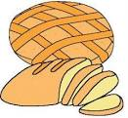

Actividad: Cuenta cuentas sílabas tiene cada objeto y únelos al número. Ten cuidado hay algunos distractores.

Slide 3


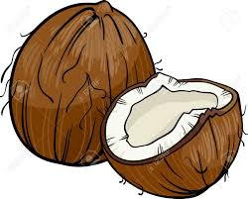
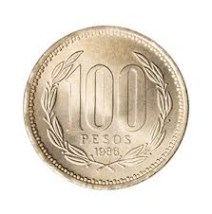
Actividad: Cuenta cuentas sílabas tiene cada objeto y únelos al número. Ten cuidado hay algunos distractores.

Slide 4




Actividad: Cuenta cuentas sílabas tiene cada objeto y únelos al número. Ten cuidado hay algunos distractores.

Slide 5
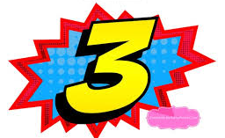
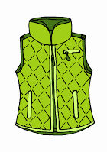

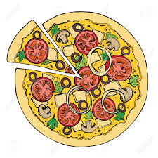
Actividad: Cuenta cuentas sílabas tiene cada objeto y únelos al número. Ten cuidado hay algunos distractores.

Slide 6
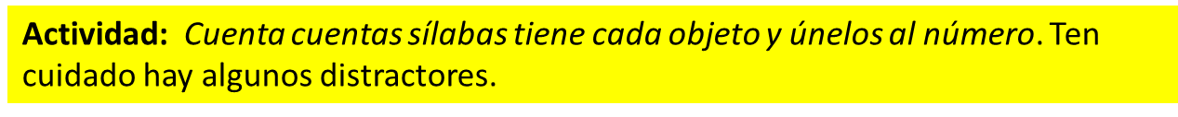





Slide 9
Actividad: Cuenta cuentas sílabas tiene cada objeto y únelos al número. Ten cuidado hay algunos distractores.

Slide 10
Actividad: Cuenta cuentas sílabas tiene cada objeto y únelos al número. Ten cuidado hay algunos distractores.

Slide 11
Actividad: Cuenta cuentas sílabas tiene cada objeto y únelos al número. Ten cuidado hay algunos distractores.

Slide 12
Actividad: Cuenta cuentas sílabas tiene cada objeto y únelos al número. Ten cuidado hay algunos distractores.

Slide 13
Actividad: Cuenta cuentas sílabas tiene cada objeto y únelos al número. Ten cuidado hay algunos distractores.

Slide 14
Actividad: Cuenta cuentas sílabas tiene cada objeto y únelos al número. Ten cuidado hay algunos distractores.

Slide 15
Actividad: Cuenta cuentas sílabas tiene cada objeto y únelos al número. Ten cuidado hay algunos distractores.

Slide 16
Actividad: Cuenta cuentas sílabas tiene cada objeto y únelos al número. Ten cuidado hay algunos distractores.

